Slide 1

Викторина
«Викинги»

Slide 2
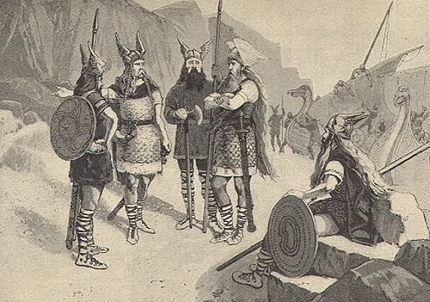
.
Что играло большую роль для викингов?
а) море
б) почва
в) скот

Slide 3
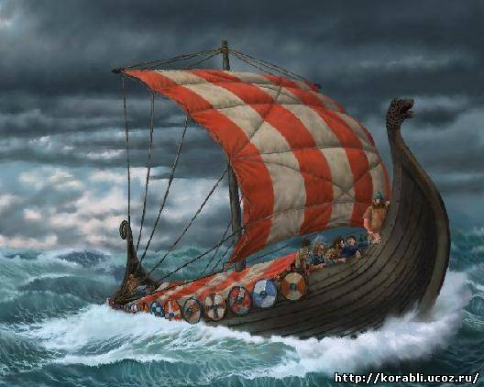
Для викингов имено море играет важную роль

Slide 4
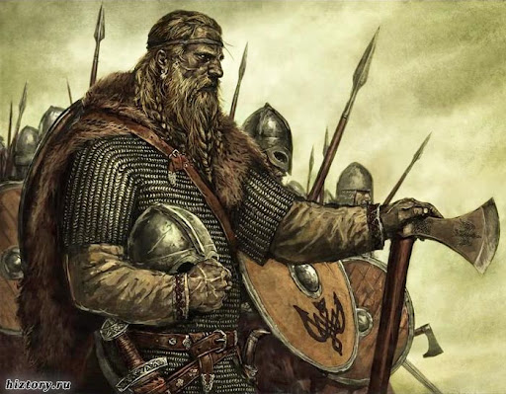
Как на Руси называли викингов ?
а) норманнами
б) скандинавцами
в) варягами

Slide 5
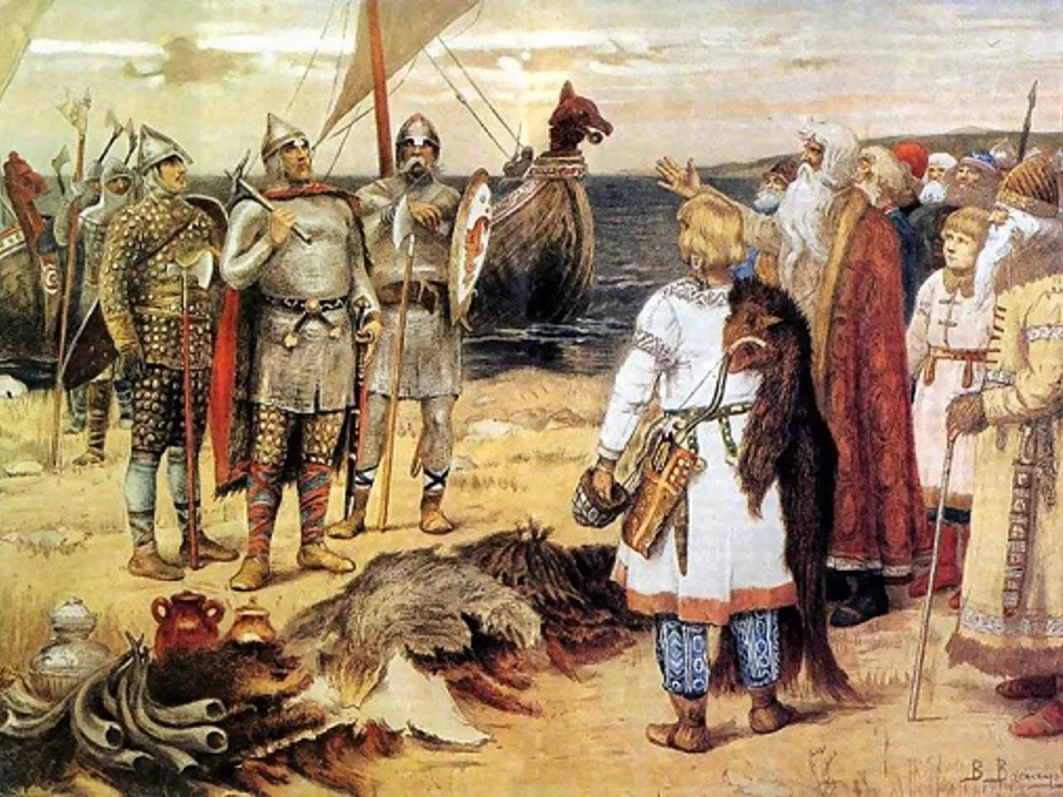
Викингов на Руси называли варягами

Slide 6
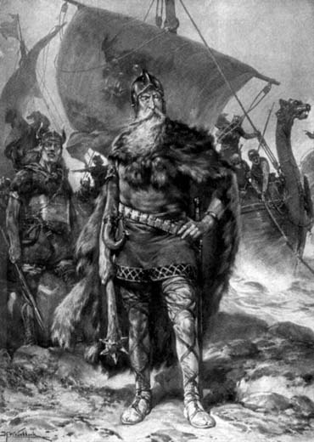
В каких веках викинги активизировались в нападениях?
а) 7-11
б) 8-10
в) 6-9

Slide 7
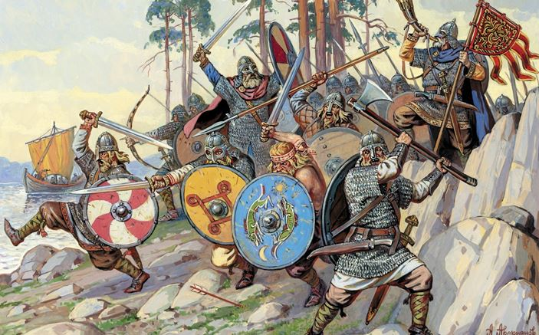
С конца 8 до середины 11 викинги нападали на города один за другим

Slide 8
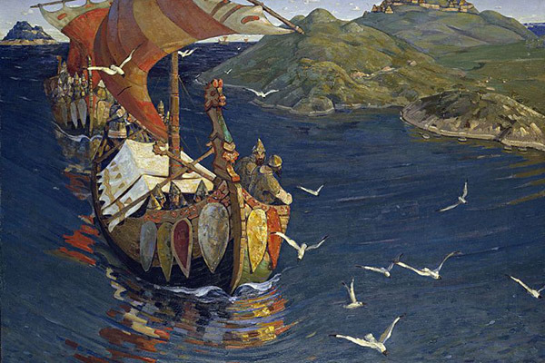
В конце какого века викинги открыли новый остров ?
а) 10
б) 9
в) 11

Slide 9
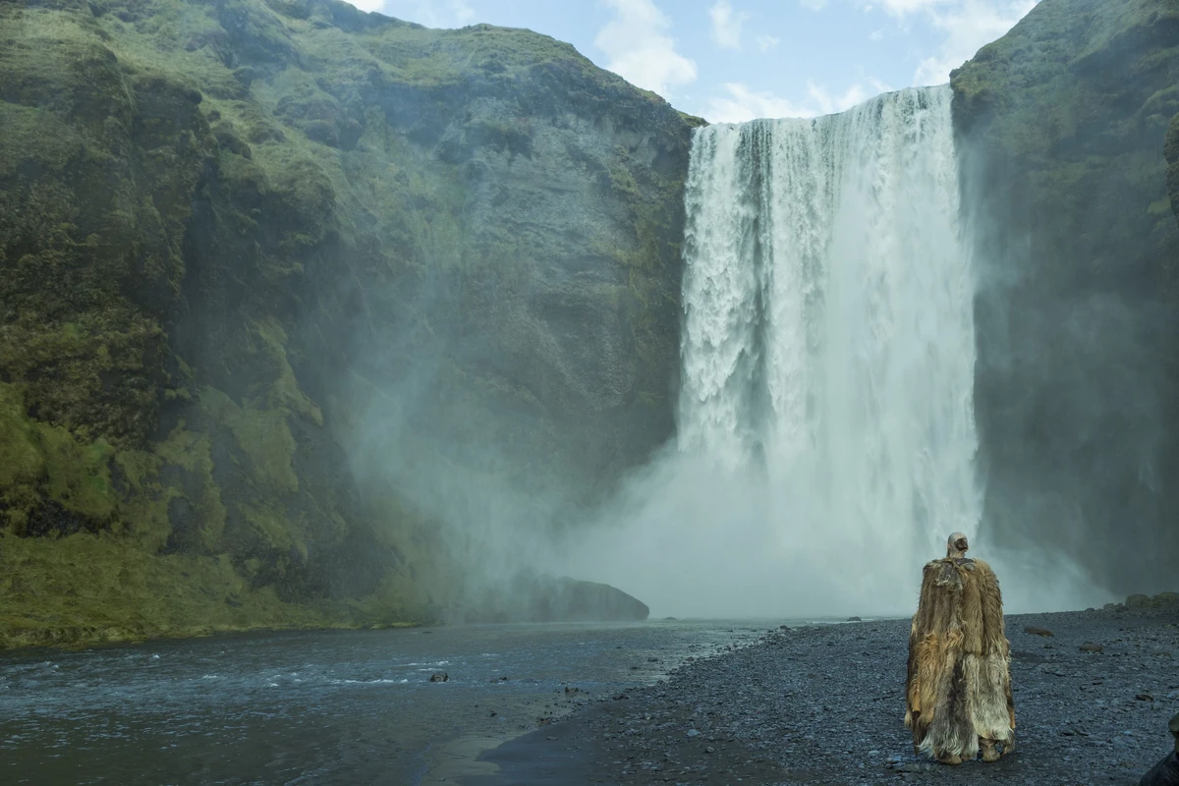
В конце 9 века викинги открыли новый остров - Исландия

Slide 10
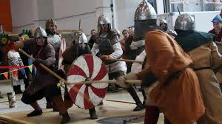
Как называется событие в 1066 г. ?
а) начало эпохи викингов
б) зенит эпохи викингов
в) конец эпохи викингов

Slide 11
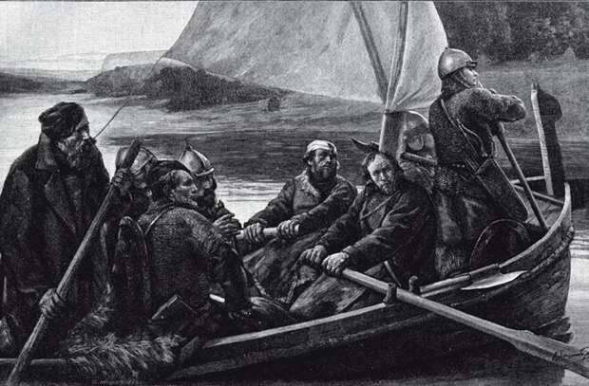
События 1066 г. читаются концом эпохи викингов

Slide 12
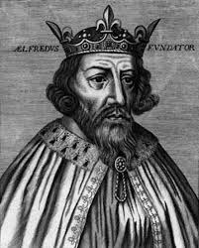
Альфред Великий это -
а) король викингов
б) предводитель викингов
в) король англосаксов

Slide 13
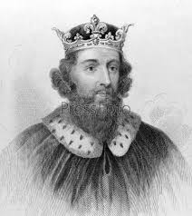
Альфред Великий это англосакский король

Slide 14
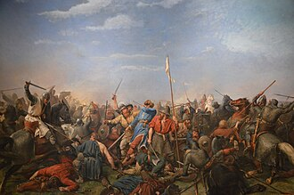
В каком веке викинги захватили Сицилию и Южную Италию?
а) в 11
б) в 8
в) в 10

Slide 15
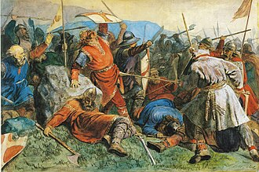
В 11 веке викинги захватили Сицилию и Южную Италию

